Slide 1
BÀI TẬP THỰC HÀNH 1
BƯỚC ĐẦU GIẢI
BÀI TOÁN TIN HỌC

Slide 2
Tình huống 1: Bài toán cộng và chia hai số nguyên (|a| ≤ 500, |b| ≤ 500, b ≠ 0).
CÂU 1: Xác định bài toán
✓
✓
✓

Slide 3
CÂU 2: Mô tả thuật toán
a, b
2
t
huong
ß
a/b
4
tong, thuong
5
3
1
6
t
ong
ß
a + b
Bắt đầu
Kết thúc

Slide 4
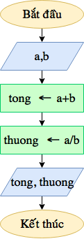
CÂU 2: Mô tả thuật toán
Trường hợp 1:
a=15, b=7
{nhập}
a= 15
b= 7
{xử lí}
tong← 15+7
thuong←.…………
{xuất}
tong=22
thuong=………
Trường hợp 2:
a= 10, b=3
{nhập}
……………………
…………………….
{xử lí}
……………………
……….……………
{xuất}
……………………
………………..
a=10
b=3
tong ← 10+3
15/7
thuong ← 10/3
tong = 13
2.14
thuong = 3.33

Slide 5
CÂU 3: Khai báo biến
3.1. Cho các biến a, b, tong, thuong. Em hãy xác định kiểu dữ liệu phù hợp nhất:
3.2. Viết khai báo biến:
integer;
tong:integer;
thuong:real;

Slide 6




Tình huống 2: Bài toán cuộc đua Ốc và Rùa.
Rùa con thường trêu Ốc sên chậm hơn mình. Ốc sên rất tức giận nên hôm nay, cả hai quyết định thi bò.
Liệu rằng Ốc sên có thể giành chiến thắng không?
Yêu cầu: Xác định bài toán, mô tả thuật toán.
Gợi ý: Gọi thời gian Ốc sên bò về đích là tg_oc, gọi thời gian Rùa con bò về đích là tg_rua. Thời gian tính bằng giờ. Kết quả có thể xảy ra theo 3 trường hợp sau:
Nếu tg_oc< tg_rua thì in ra màn hình “Ốc thắng”.
Nếu tg_oc> tg_rua thì in ra màn hình “Rùa thắng”.
Nếu tg_oc= tg_rua thì in ra màn hình “Chậm như nhau”.

Slide 7
CÂU 4: Xác định bài toán
Gọi thời gian Ốc sên bò về đích là tg_oc, thời gian Rùa con bò về đích là tg_rua, thông báo là tb.
Em hãy xác định Input, Output của bài toán.
INPUT: ……………………………
OUTPUT: …………………………
tg_oc, tg_rua
tb

Slide 8
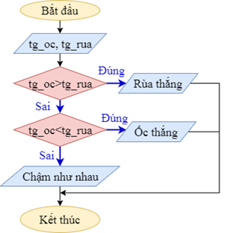
CÂU 5: Mô tả thuật toán
Rùa thắng
Chậm như nhau
Ốc thắng
Rùa thắng

Slide 9
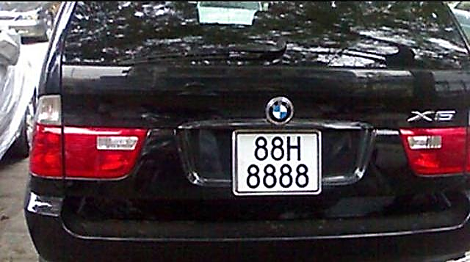
Tình huống 3: Bài toán tìm biển số xe tứ quý

Slide 10
CÂU 6: Xác định bài toán
Gọi biển số xe là so. Gọi chữ số hàng nghìn là nghin, chữ số hàng trăm là tram, chữ số hàng chục là chuc, chữ số hàng đơn vị là don_vi, thông báo là tb.
Em hãy xác định Input và Output của bài toán.
INPUT: ……………………………………
OUTPUT: …………………………………
nghin, tram, chuc, don_vi
tb

Slide 11
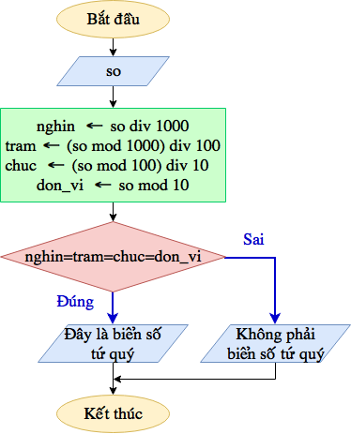
CÂU 7: Mô tả thuật toán
số xe là: 8888
{nhập}
……………..…………………………
{xử lý}
…………………………………………
…………………………………………
…………………………………………
…………………………………………
…………………………………………
{xuất}
…………………………………………
so=8888
nghin= 8888 div 1000=8
tram= (8888 mod 1000) div 100= 8
chuc= (8888 mod 100) div 10= 8
don_vi= 8888 mod 10= 8
Kiểm tra 8=8=8=8 → đúng
Đây là biển số tứ quý

Slide 12

CÂU 8: Khai báo biến
so:
…………
nghin:
…………
tram:
…………
chuc:
…………
don_vi:
…………
integer;
byte;
byte;
byte;
byte;

Slide 13
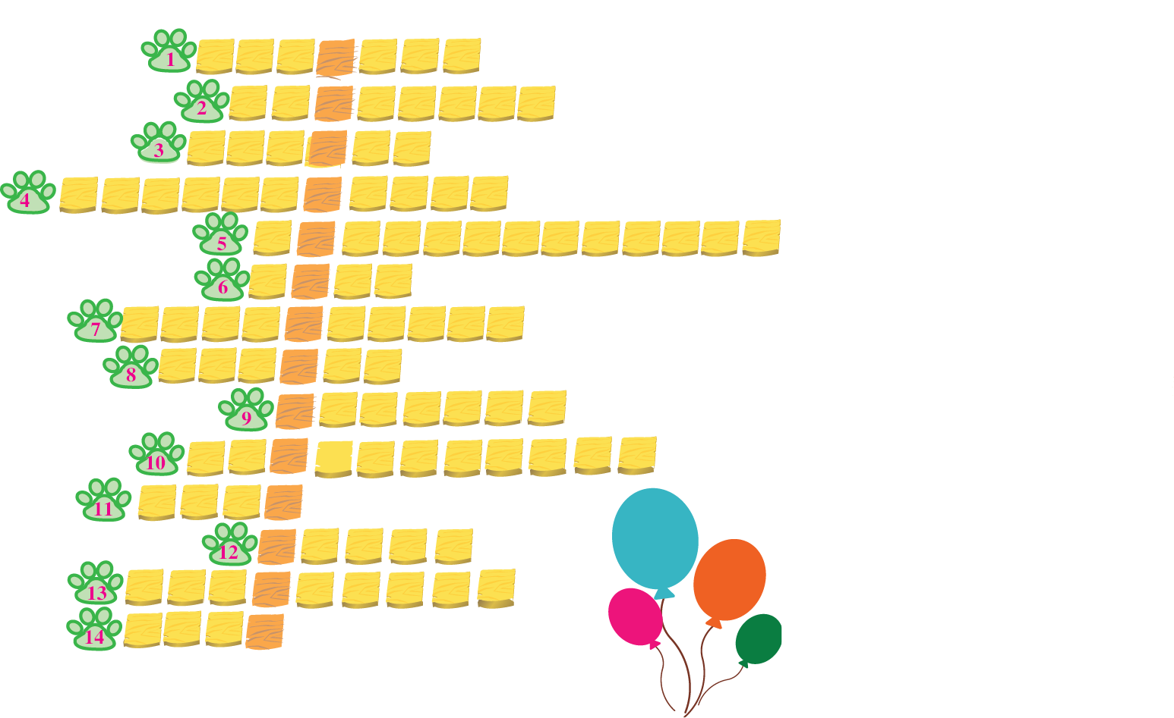
Game: Thư giãn với “Trò chơi ô chữ”

Slide 14
Những gợi ý hàng ngang (tất cả đáp án đều không dấu).
Tên 1 loại kiểu dữ liệu chỉ nhận giá trị True/False.
Phần bắt đầu bằng begin kết thúc bằng end.
Kết quả cần thu được trong phần xác định bài toán.
Một dãy các lệnh mà máy tính có thể hiểu và thực hiện được.
Tên gọi một chương trình chuyển đổi một chương trình được viết bằng ngôn ngữ
lập trình sang ngôn ngữ máy.
Tên gọi đại lượng lưu trữ dữ liệu có giá trị thay đổi.
Một loại ngôn ngữ máy tính sử dụng dãy bit (0 và 1).
Cách gọi khác của tên dành riêng.
Từ khóa khai báo tên chương trình.
Một phần trong cấu trúc của chương trình.
Từ khóa khai báo thư viện.
Từ khóa khai báo hằng.
Dãy hữu hạn các thao tác để giải một bài toán.
Kiểu số thực.

